Slide 1


Slide 2

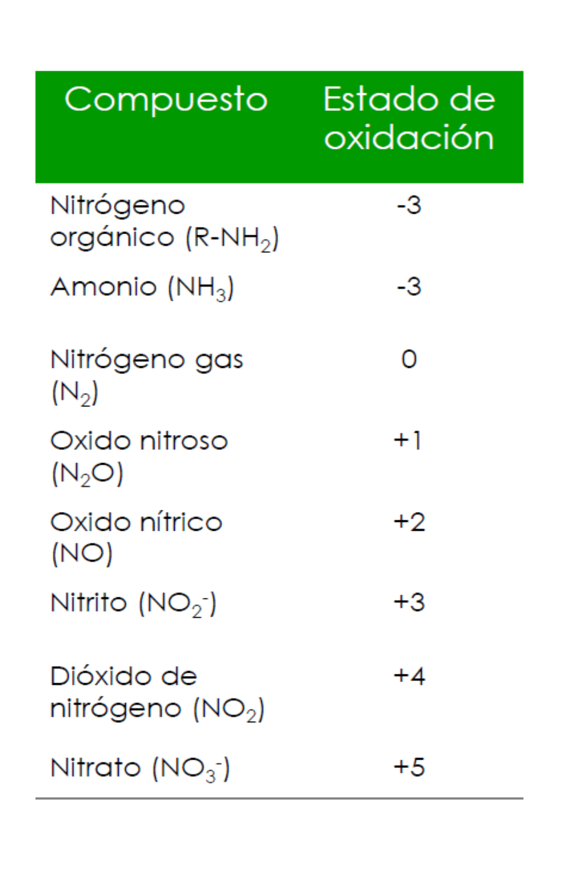

Slide 7

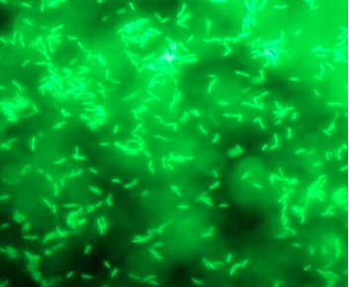
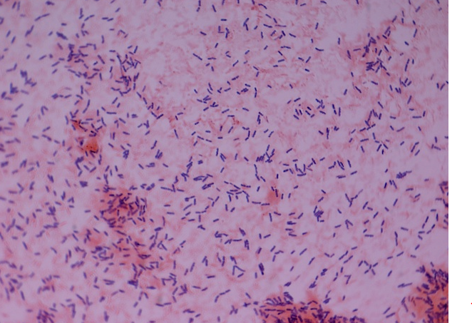
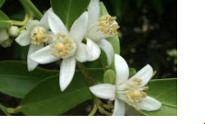
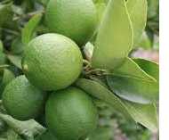



Fijadores endófitos
Factores de promoción de crecimiento de las plantas por inoculación de bacterias endófitas:
Síntesis de ciertas sustancias reguladoras de crecimiento
Fijación de nitrógeno
Protección de plantas a fitopatógenos
Procesos de biorremediación de los suelos contaminados
Herbaspirillum seropedica
Metylobacterium spp.

Slide 8

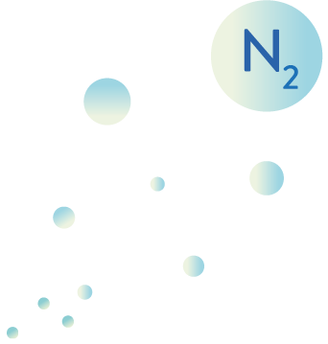
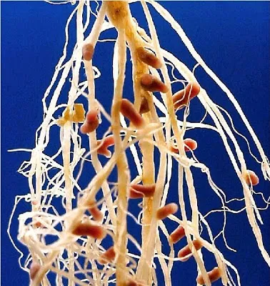
Los microrganismos fijadores de nitrógeno atmosférico tienen la capacidad de convertir el nitrógeno atmosférico (N₂) en amonio (NH4⁺) a través de un proceso regido por el complejo enzimático nitrogenasa, el cual se constituye en dos componentes (I y II):
I: Fierro-proteína o dinitrogenasa reductasa
II: Fierro-molibdeno-proteína o dinitrogenasa
El componente I se encargara de realizar el transporte eléctrico de electrones, transferir hierro, molibdeno, y ATP (energía metabólica) desde la ferredoxina hasta el componente II. Una vez formado el componente II, y utilizando el ATP trasferido, romperá el triple enlace N ≡ N que existe entre los dos átomos de N₂ y dará lugar a NH₄ y Agua.
Fijación Biológica de Nitrógeno
Complejo Nitrogenasa
De este modo, el complejo enzimático reducirá de forma constante el nitrógeno en amonio. Sin embargo, para que este proceso pueda llevarse a cabo de forma satisfactoria, es necesario un ambiente con baja concentración de Oxigeno (microaerofilia) típico en nódulos y también en la hoja, condición que se alcanza en el interior de las células fotosintéticas favoreciendo la actividad de fijación biológica de N. El rendimiento químico de esta reacción se detalla a continuación:
2 ATP
2
Ferridoxina
(oxidada)
Fe (reducido)
^{e-}
MoFe (oxidado)
^{e-}
NH₄⁺ + H₂
^{e-}
Nitrogenasa
I
Nitrogenasa
II
3
4
1
^{e-}
^{e-}
Fe (oxidado)
^{e-}
MoFe (reducido)
N₂ + 8H ⁺
Ferridoxina
(reducida)
N₂ + 16 ATP + 10 H+ + 8e– → 2 NH₄⁺ + H2 + 16 ADP + 16 Pi
2 ATP

Slide 9
Fijación Biológica de Nitrógeno: Metabolismo del Amonio en tejidos vegetales, Asimilación.

Slide 10
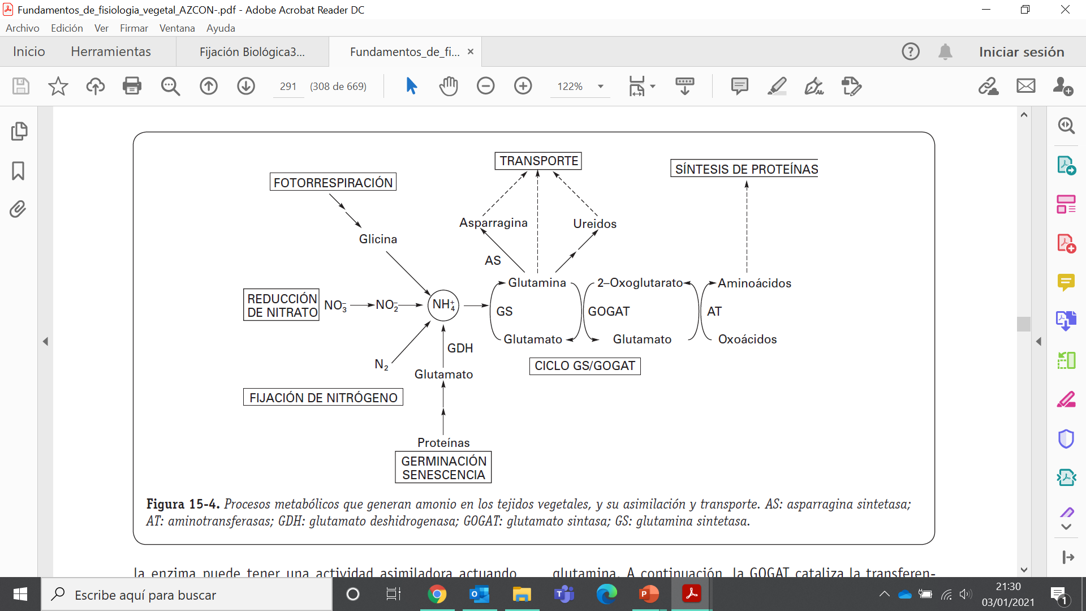
Fijación Biológica de Nitrógeno: Metabolismo del Amonio en tejidos vegetales, Transporte
EL SUELO
ES UN RECURSO
NO RENOVABLE
AGRICULTURA
INTENSIVA

Slide 11
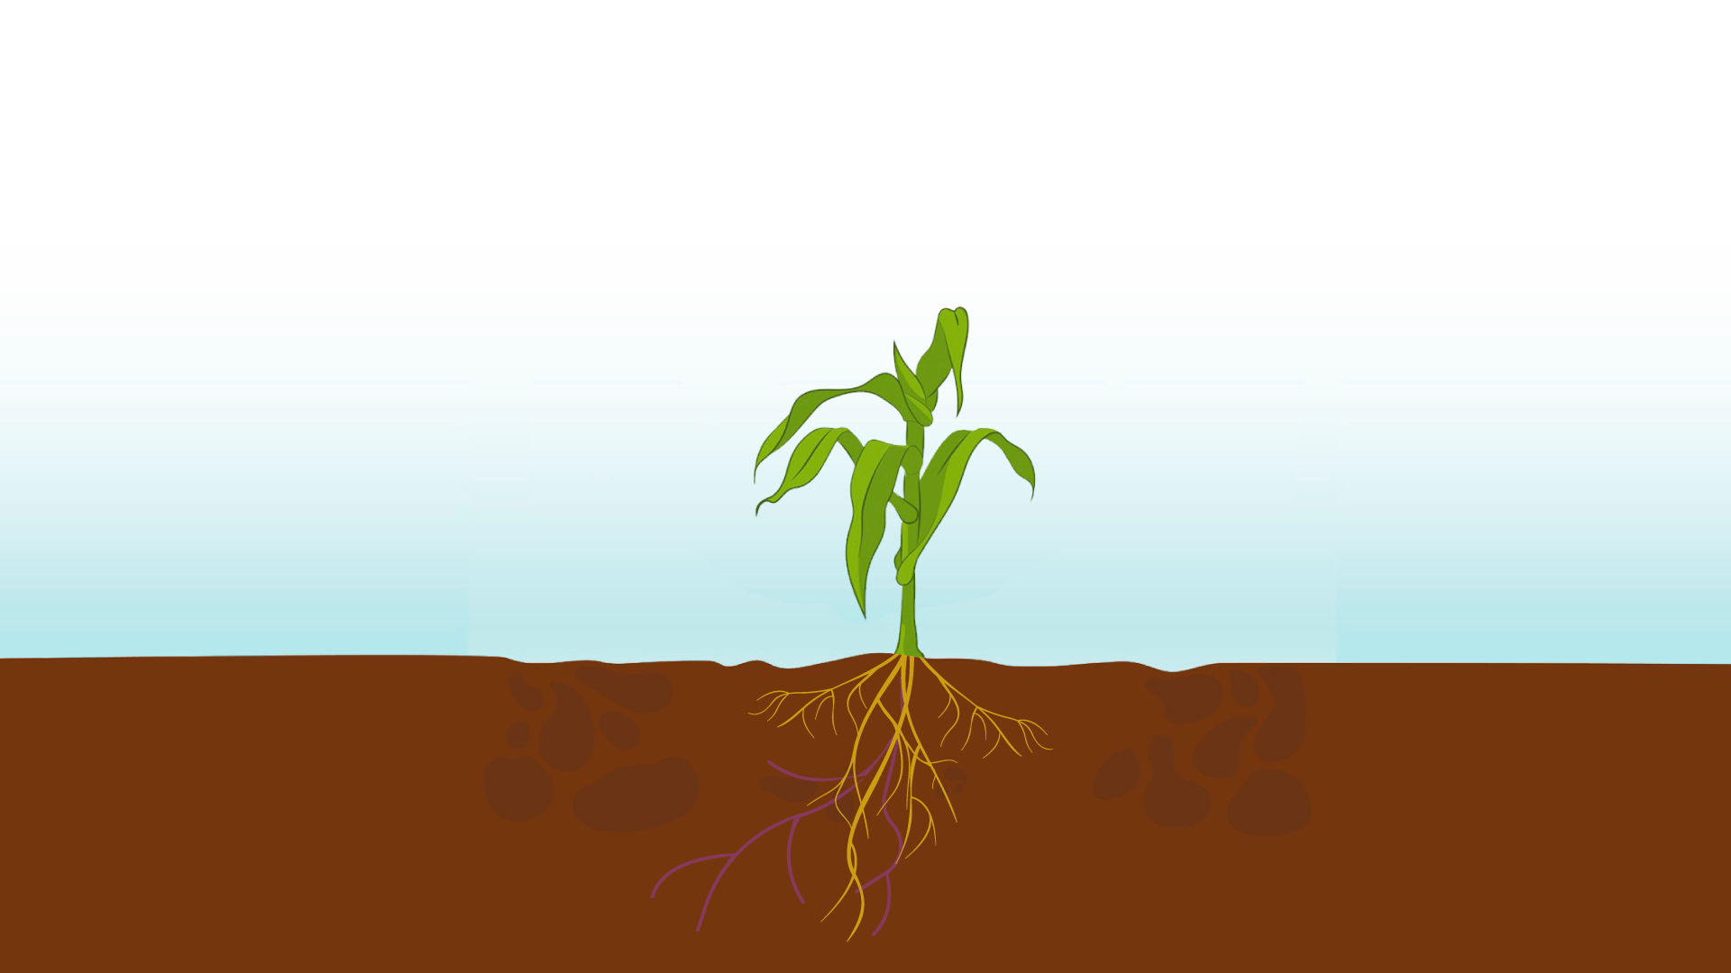
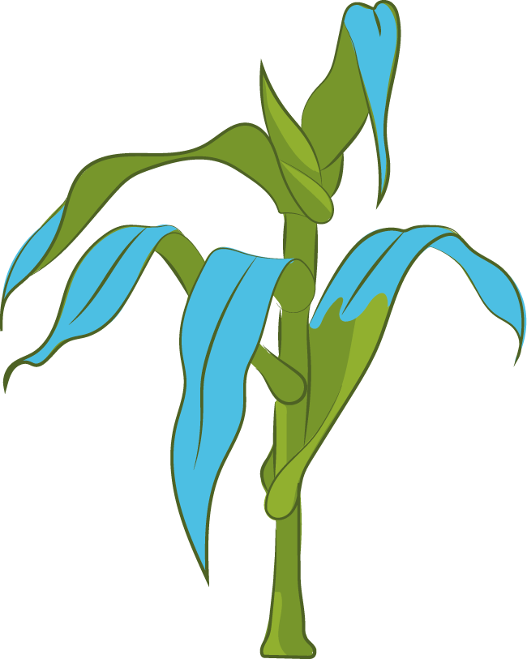
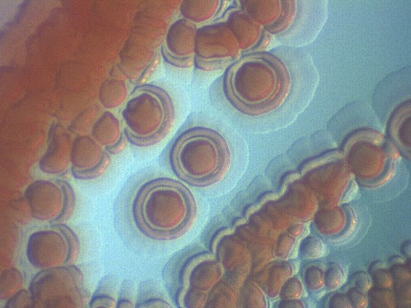


Nutrición a través de fertilizantes químicos y materia orgánica
Nutrición a través de la fijación biológica
GS/GOGAT
Proceso en la planta
Glutamina
Glutamina
GS/GOGAT
GS/GOGAT
NH₄⁺
NH₄⁺
Nitrogenasa
NO₃⁻
NH₄⁺
Urea
Nitrato Reductasa y Nitrito Reductasa
Volatilización
Complejo Nitrogenasa
Aplicación
Absorción
Absorción
NO₃⁻
NO₂
NH₄⁺
Mineralización
Inmovilización microbiana
Amonio
CO(NH ₂)₂
Nitratos

Slide 12
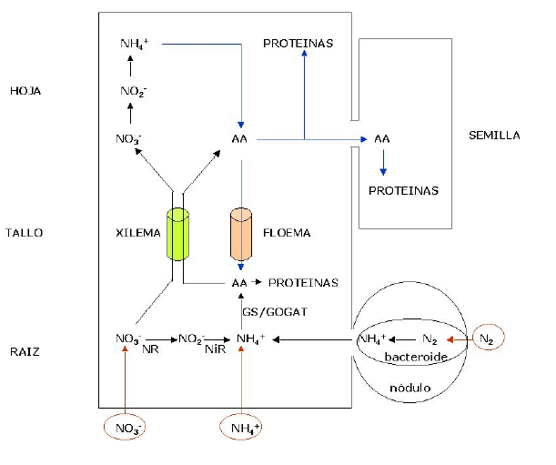
Fijación Biológica de Nitrógeno
Inhibición de la FBN por parte de la planta:
Cuando la planta detecta una concentración suficiente de amonio (NH4⁺), a través de la conversión de glutamina, ordena no suministrar energía (ATP) y cofactores (Fe y Mo) al complejo nitrogenasa, inhibiendo este proceso hasta que tenga más necesidades de amonio (NH4⁺), momento en el que activa nuevamente el complejo bacteriano de la nitrogenasa.
EL SUELO
ES UN RECURSO
NO RENOVABLE
AGRICULTURA
INTENSIVA
Uso del N por parte de la planta.
La asimilación de nitrógeno vía suelo es constante, siempre y cuando existan formas asimilables ( Nitrato y Amonio). El Amonio una vez en planta resulta tóxico, con lo cual es convertido inmediatamente a través del complejo (GS/GOGAT) en glutamina, el Nitrato es reducido a través de la nitrato reductasa y nitrito reductasa, y convertido en Amonio para su trasformación en aminoácido, sin embargo también puede ser acumulado, lo que eventualmente constituye un reservorio de N para la planta y a la larga promueve otros desordenes fisiológicos no deseables para el agricultor.
Si existe N de reserva suficiente para ser convertido en amonio, la planta inhibirá constantemente la fijación biológica de N, con lo cual es necesario para un buen funcionamiento de BlueN, que no existan esas reservas en plantas, recomendando la aplicación de esta bacteria con dosis reducidas de Amonio y sobre todo de nitratos.

Slide 13
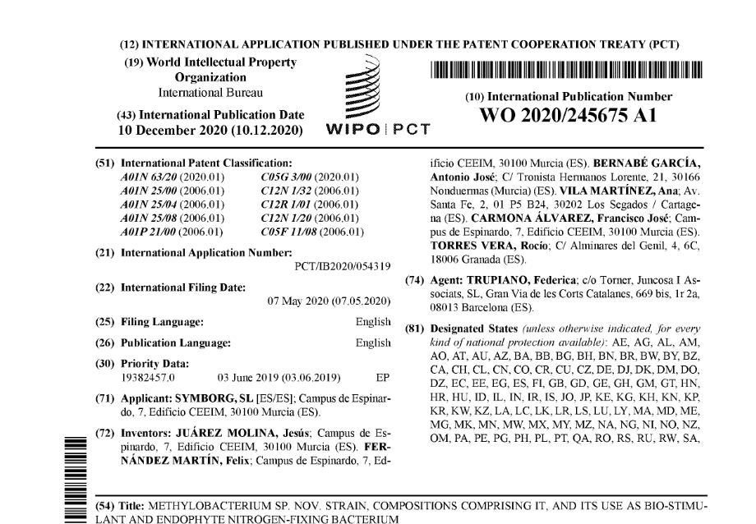
Current Microbiology
https://doi.org/10.1007/s00284-020-02101-4
Methylobacterium symbioticum sp. nov., a new species isolated from spores of Glomus iranicum var. tenuihypharum
Jose Antonio Pascual¹ · Margarita Ros¹ · Jesus Martínez² · Francisco Carmona² · Antonio Bernabé² · Rocío Torres² ·
Teresa Lucena³ · Rosa Aznar³ · David R. Arahal³ · Felix Fernández²
Received: 12 March 2020 / Accepted: 18 June 2020
© Springer Science + Business Media, LLC, part of Springer Nature 2020
Abstract
Strain SB0023/3 T, isolated from spores of the arbuscular mycorrhizal fungus Glomus iranicum var. tenuihypharum, was analysed to determine whether it represents a new species. It was studied for its applicability in the field of agriculture to reduce the input of nitrogen fertilizers. Comparative analysis of the 16S rRNA gene sequence shows the strain to be affiliated to the genus Methylobacterium, the closest similarities (98.7%) being shared with Methylobacterium dankookense. Further phylogenomic analysis through Up-to-date Bacterial Core Gene (UBCG) confirmed Methylobacterium dankookense as its closest relative. Average Nucleotide Identity (ANI) and in silico DNA–DNA hybridization (DDH) were lower than 92% and 44%, respectively, of the values shown by its phylogenetic relatives. Its genome had an approximate length of 6.05 Mb and the G + C content of the genome was 70.1 mol%. The main cellular fatty acid was Summed Feature 8 ( C18:1 ω7c and/or C18: 1 ω6c). It is a Gram-staining-negative, pink-pigmented, strictly aerobic and facultative methylotroph; it grows at 28 ºC and can grow at up to 3% salinity in the presence of sodium chloride. All the data collected support the naming of a novel species to accommodate the strain SB0023/3 T, for which the name Methylobacterium symbioticum sp. nov. is proposed. The type strain is SB0023/3 T (=CECT 9862 T =PYCC 8351T).
EL SUELO
ES UN RECURSO
NO RENOVABLE
AGRICULTURA
INTENSIVA

Slide 14
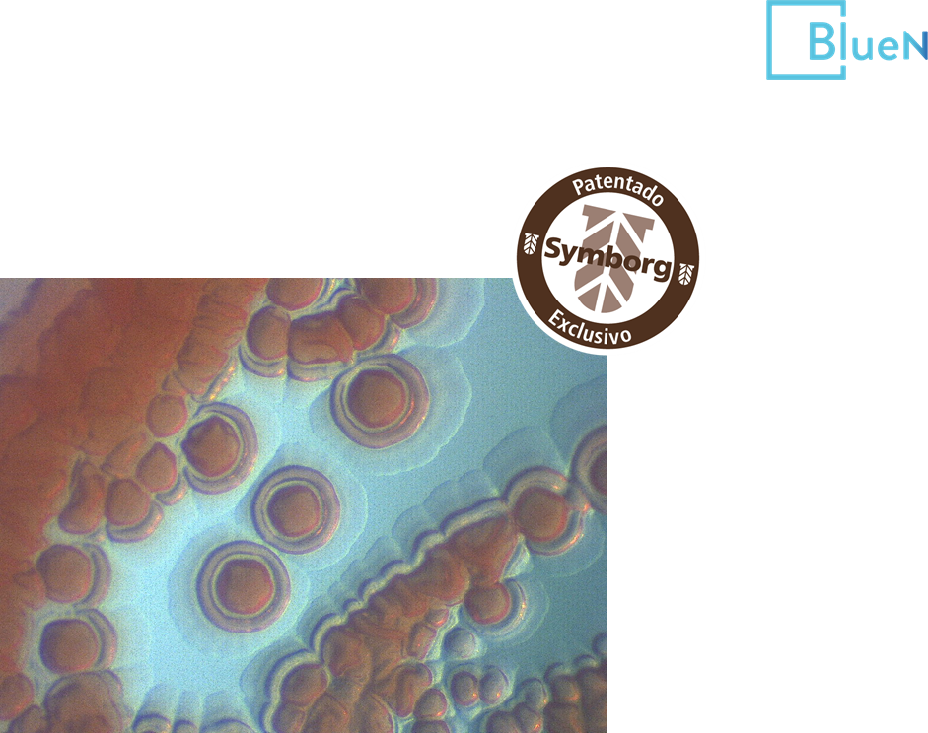
Fijación Biológica de Nitrógeno. BlueN Biofertilizante
Qué es BlueN:
BlueN es un biofertilizante compuesto por la exclusiva bacteria endófita fotosintética, Methylobacterium symbioticum, aislada, caracterizada y patentada por Symborg, debido a su gran capacidad de fijación del nitrógeno atmosférico, efectividad en condiciones de agricultura de precisión y eficacia en los principales cultivos de interés agronómico.
EL SUELO
ES UN RECURSO
NO RENOVABLE
AGRICULTURA
INTENSIVA
Qué se consigue con BlueN:
Con BlueN se consigue incrementar la eficiencia de la fertilización nitrogenada, permitiendo aumentar la rentabilidad de los cultivos sin impacto ambiental. Con BlueN las plantas pueden obtener hasta el 40% de sus necesidades de nitrógeno de cobertera, de una forma eficiente y sostenible.

Slide 20
FRITZ HABER
The synthesis of ammonia from its elements
Nobel Lecture, June 2, 1920
It may be that this solution is not the final one. Nitrogen bacteria teach us that Nature, with her sophisticated forms of the chemistry of living matter, still understands and utilizes methods which we do not as yet know how to imitate. Let it suffice that in the meantime improved nitrogen fertilization of the soil brings new nutritive riches to mankind and that the chemical industry comes to the aid of the farmer who, in the good earth, changes stones into bread.
“Puede que esta solución no sea la definitiva. Las bacterias del nitrógeno nos enseñan que la Naturaleza, con sus sofisticadas formas de la química de la materia viva, todavía entiende y utiliza métodos que nosotros todavía no sabemos imitar. Baste con que, mientras tanto, la mejora de la fertilización nitrogenada del suelo aporte nuevas riquezas nutritivas a la humanidad y que la industria química acuda en ayuda del agricultor que, en la buena tierra, convierte las piedras en pan”.

